Slide 1
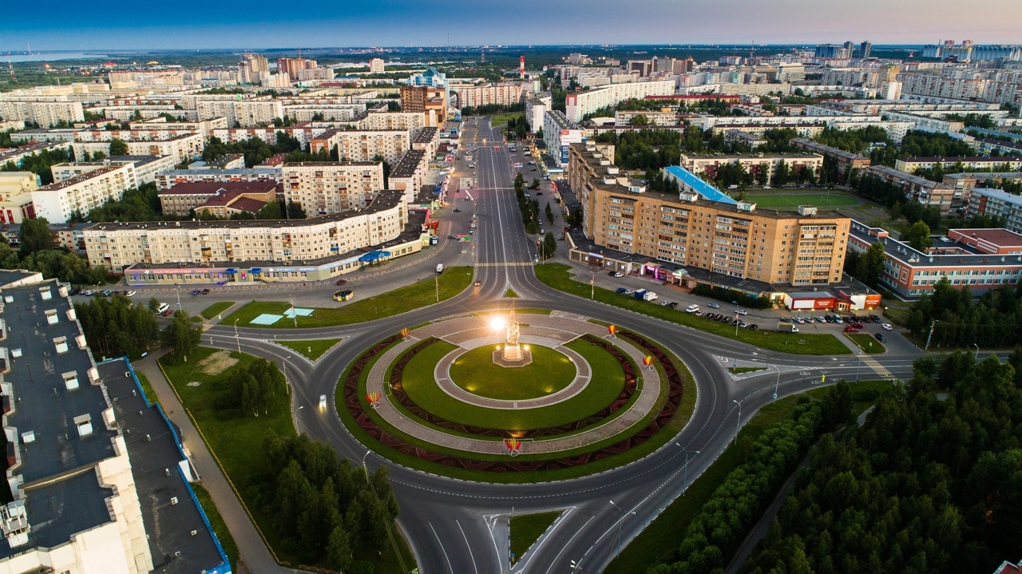

Краткосрочный проект
«Моя малая
Родина – Сургут»
для детей старшего дошкольного возраста
Выполнил:
Сарибасова З.К.
М у н и ц и п а л ь н о е б ю д ж е т н о е д о ш к о л ь н о е о б р а з о в а т е л ь н о е у ч р е ж д е н и е д е т с к и й с а д № 9 "М е т е л и ц а"

Slide 2
«Воспитание любви к родному краю, к родной культуре, к родному городу, к родной речи – задача первостепенной важности, и нет необходимости — это доказывать. Но как воспитать эту любовь? Она начинается с малого – с любви к своей семье, к своему дому. Постоянно расширяясь, эта любовь к родному переходит в любовь к своей стране, к ее истории, к ее прошлому и настоящему, а затем ко всему человечеству»
Д. С. Лихачев.

Slide 3
Цель: формировать у детей интерес к культурным ценностям и достопримечательностям родного города.
Задачи:
пробудить в детях чувство любви к своему городу, краю, уважение к его традициям и обычаям;
сформировать первоначальные представления об истории родного края, о его красоте и богатстве;
воспитывать чувство гордости за профессии своих родителей;
воспитывать интерес к посещению культурных объектов города, приобщение к культуре, к устному народному творчеству коренных жителей города;
вызвать у детей чувство гордости и интереса к своему городу;
побудить желание узнать большее о родном городе;
подвести к пониманию, что наш город требуется бережного отношения к историческому наследию нашего народа.

Slide 4
Тип проекта: познавательно– творческий.
Продолжительность: краткосрочный ( с 01.12-14.12.22г.)
Участники проекта: дети, родители, воспитатели.
Методы и формы работы:
наблюдение;
анкетирование;
познавательные игровые занятия;
беседы;
консультации;
экскурсии;
выставки;
дидактические игры;
видеопрезентация;
спектакль

Slide 5
Ожидаемые результаты:
дети имеют представления о городе, в котором они живут,
испытывают чувство гордости за свой край;
имеют представления об исторических памятниках;
проявление интереса и чувства гордости к профессии родителя, который отражают в детских рисунках, рассказах;
дети знают традиции, старинные игры, забавы, сказки народов ханты и манси.

Slide 6
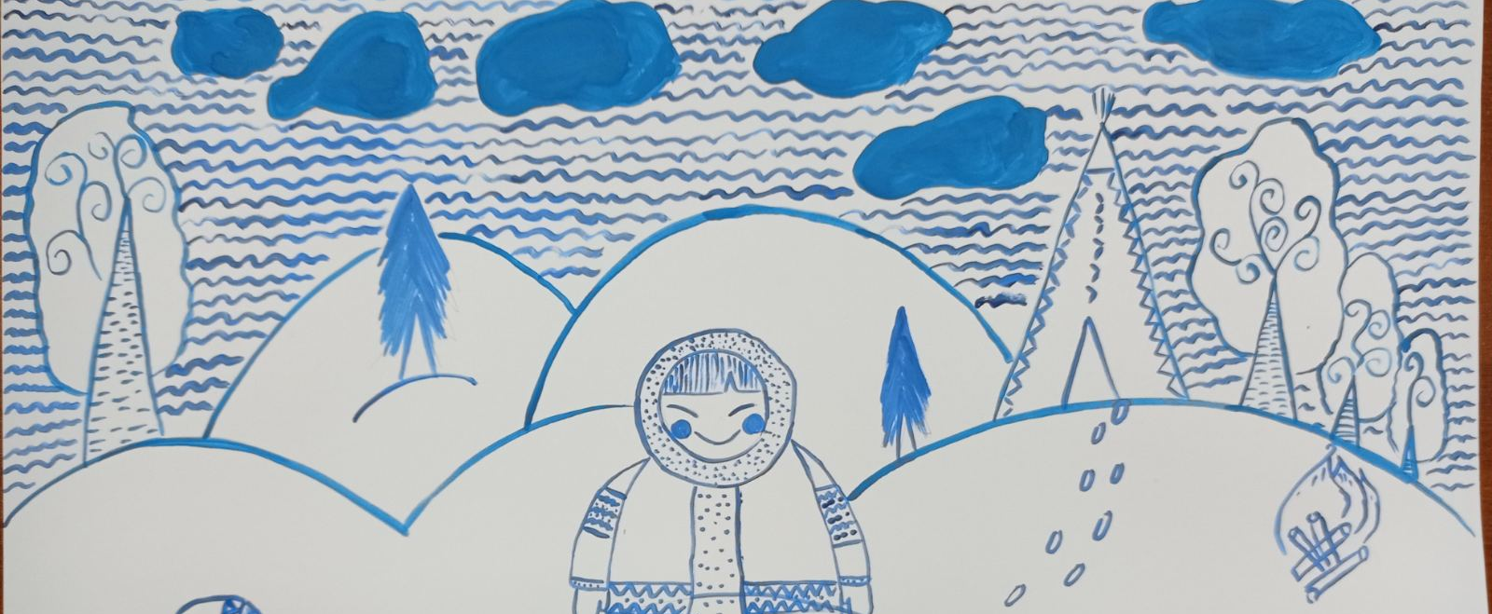
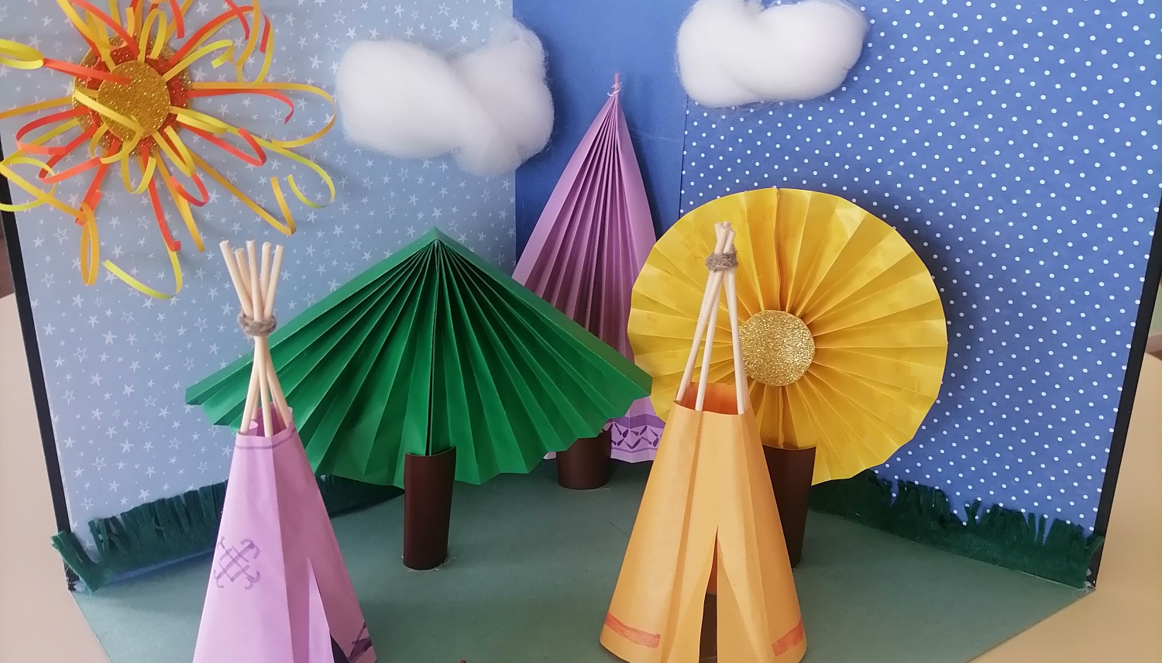
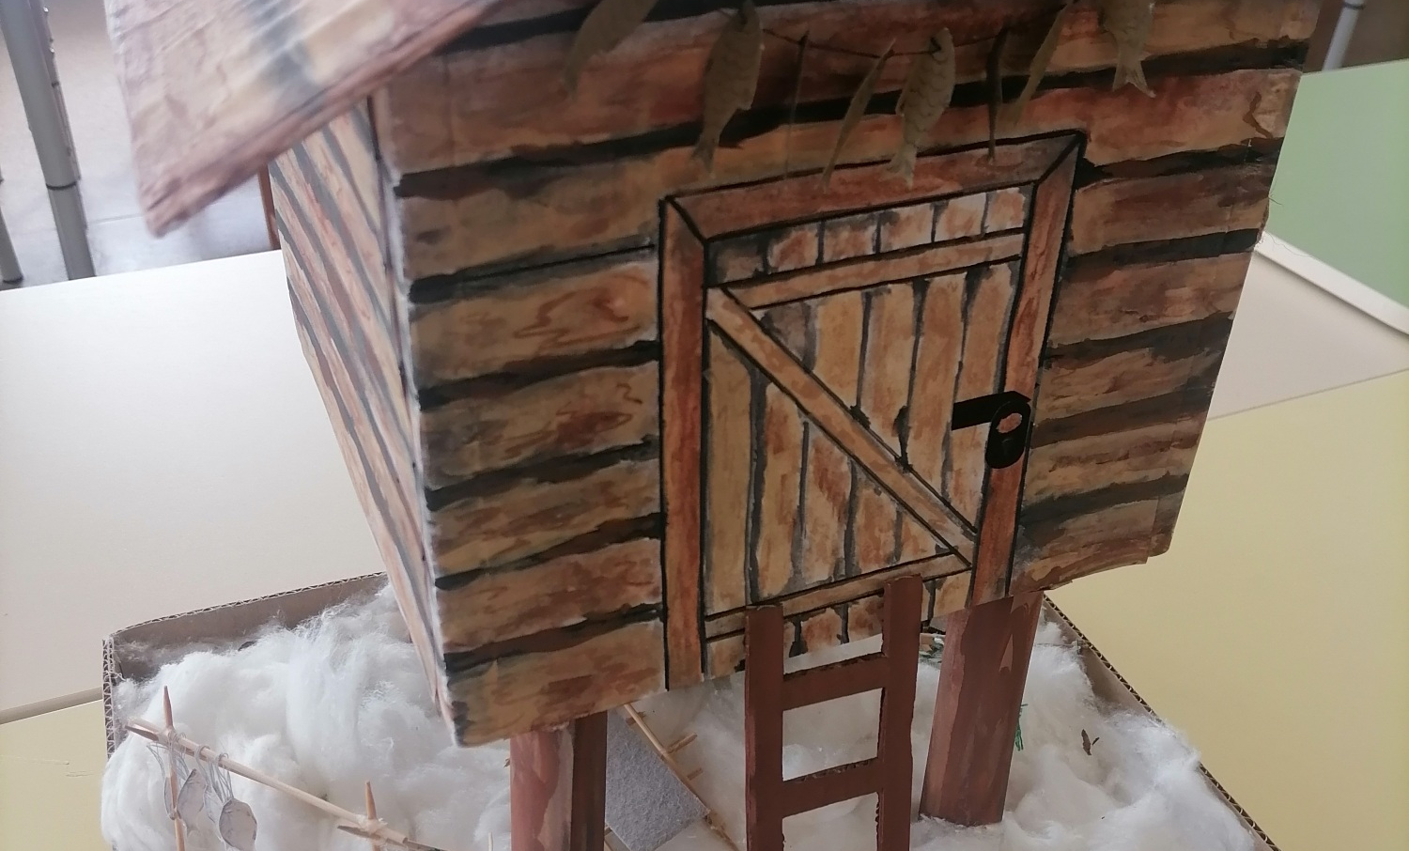

Slide 7
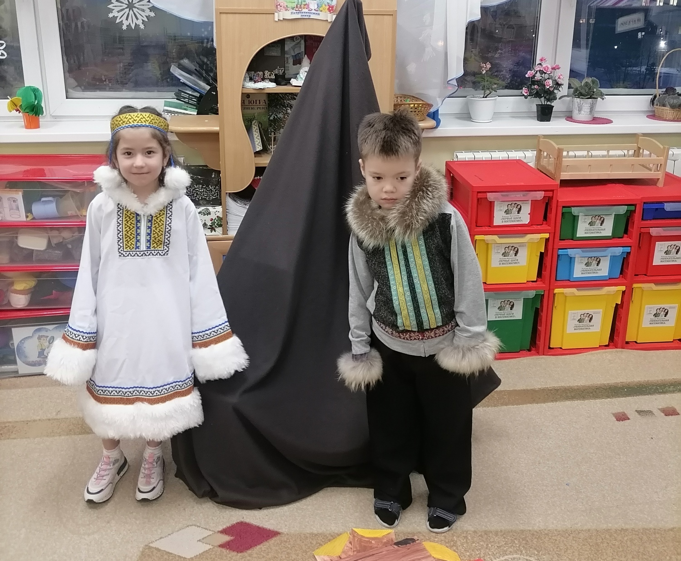
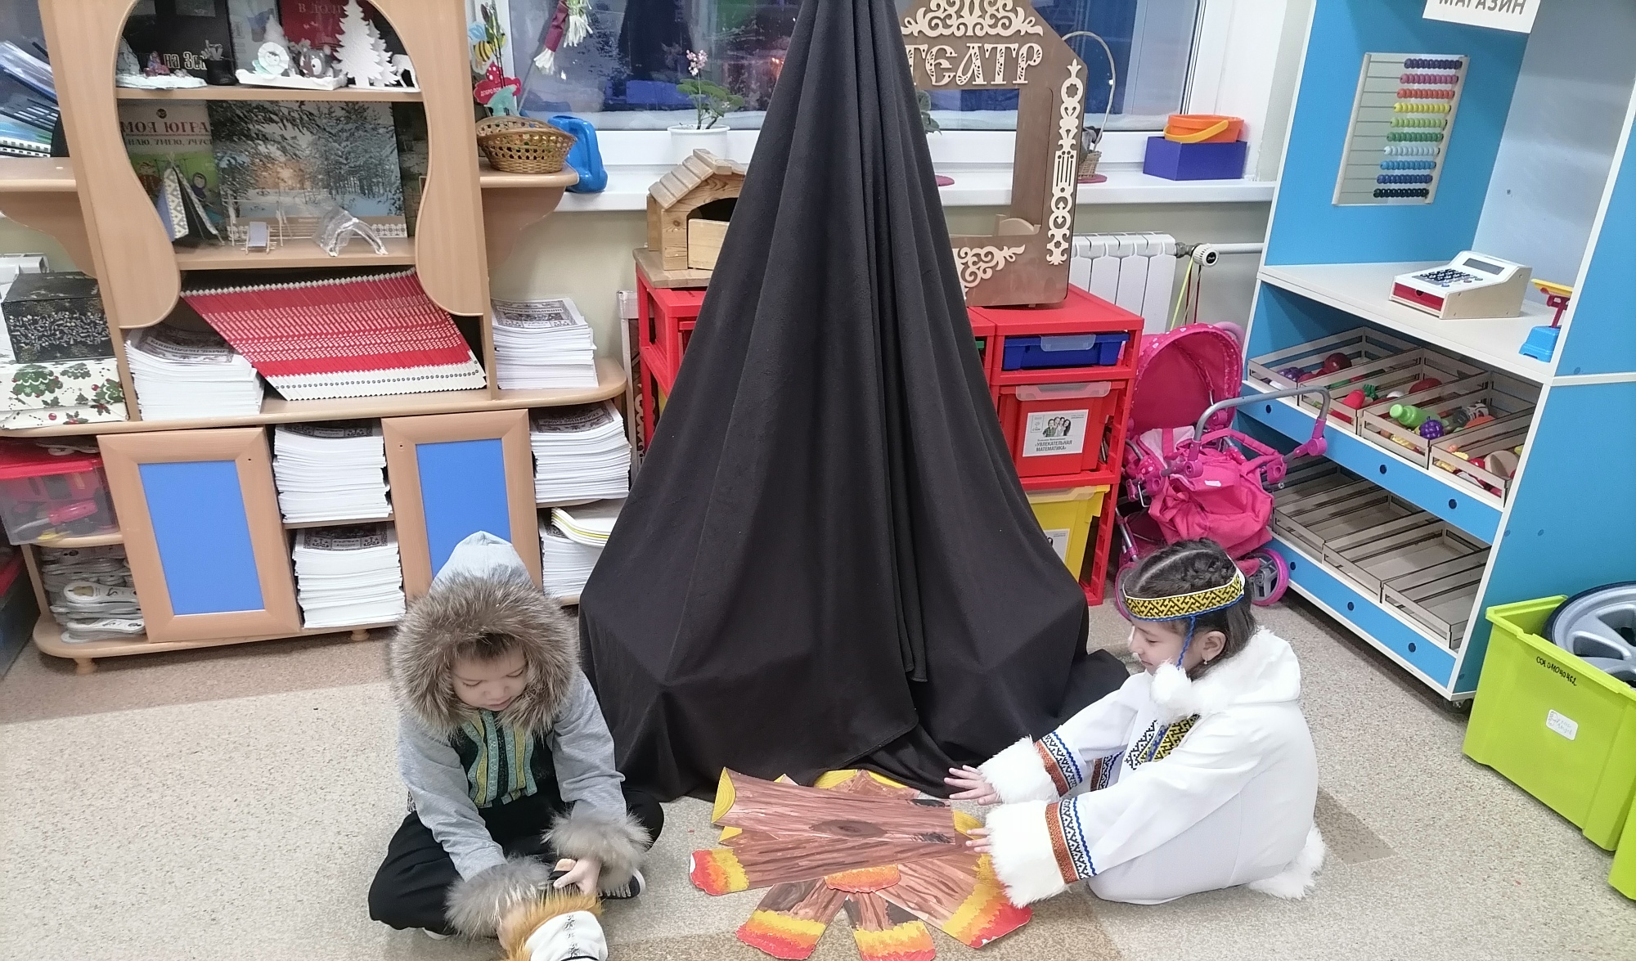
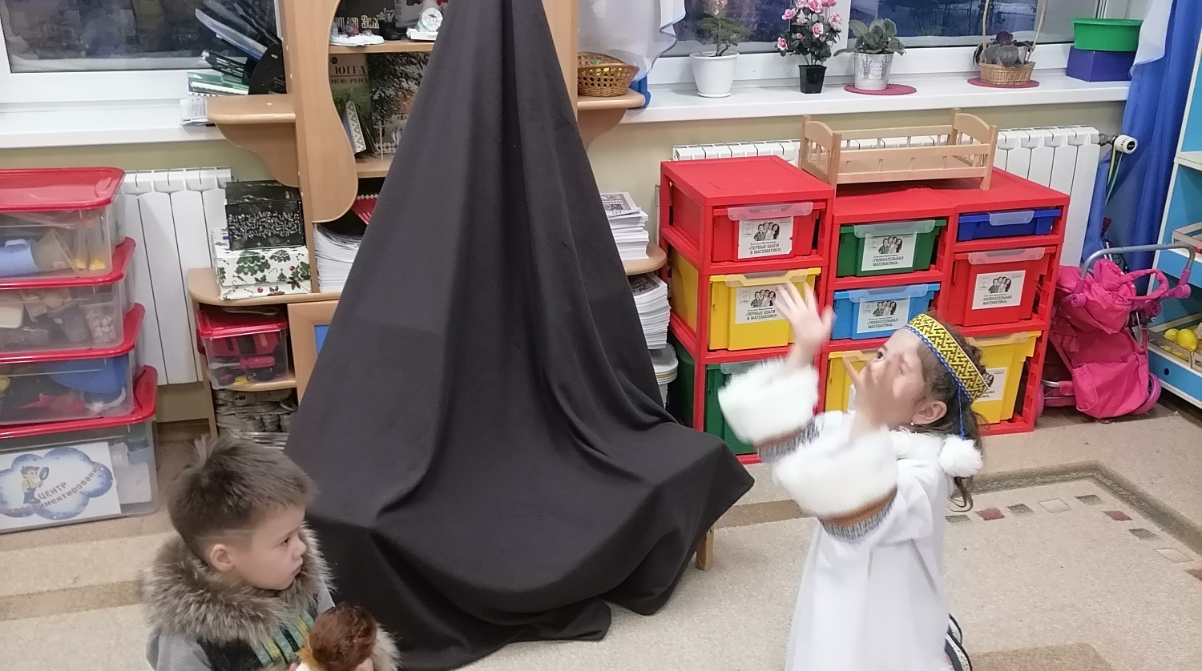

Slide 8
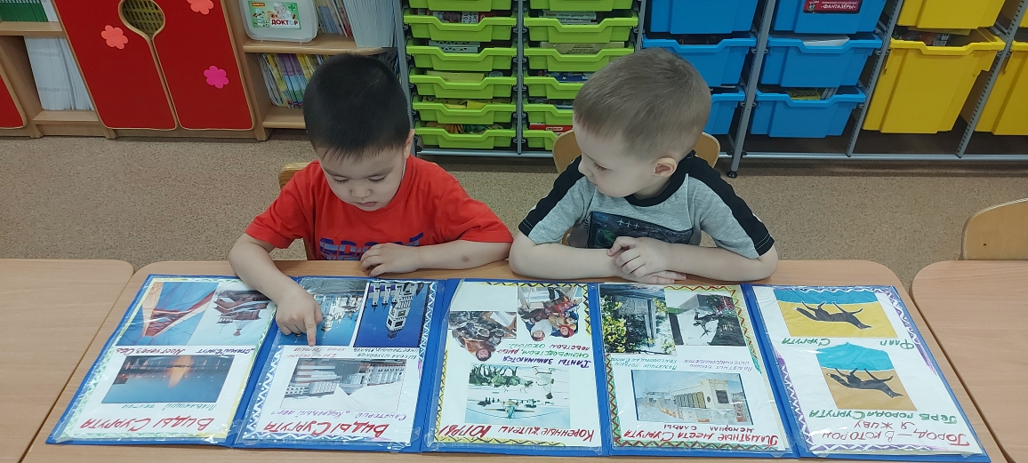
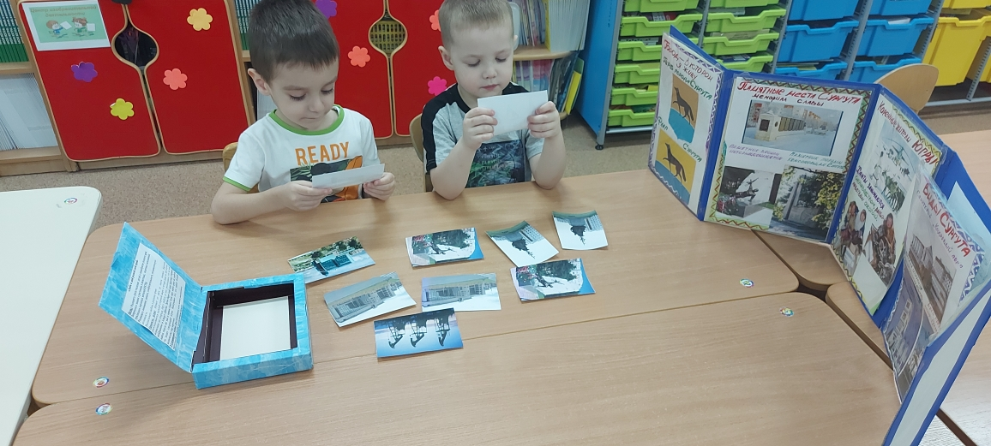
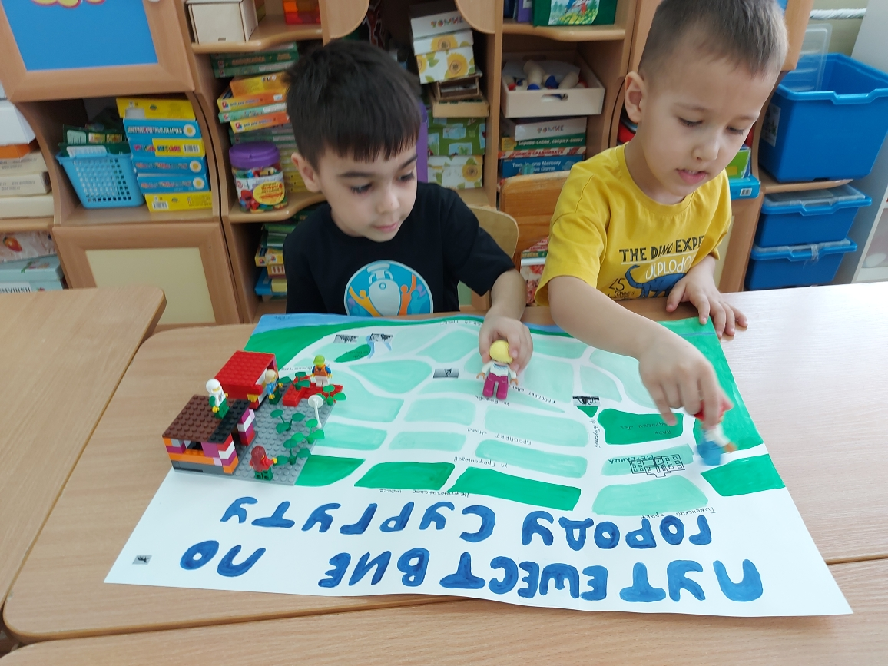
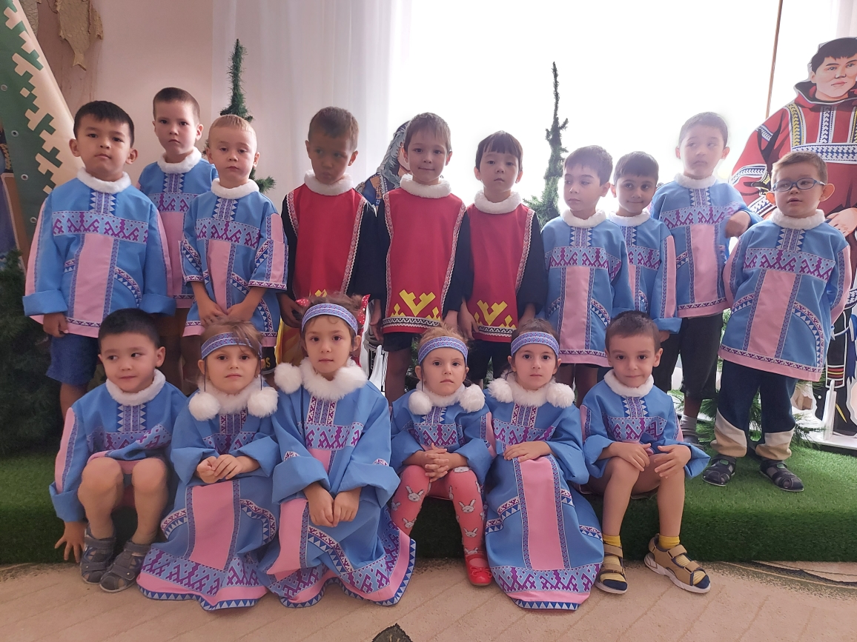
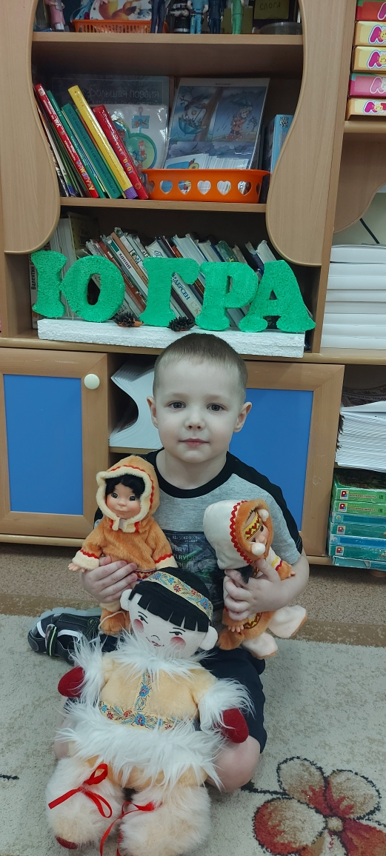
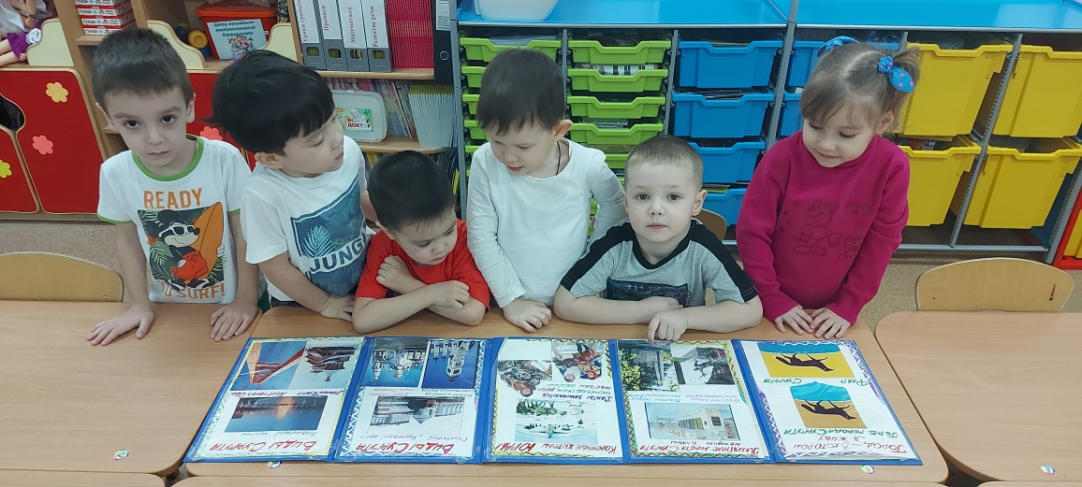

Slide 9
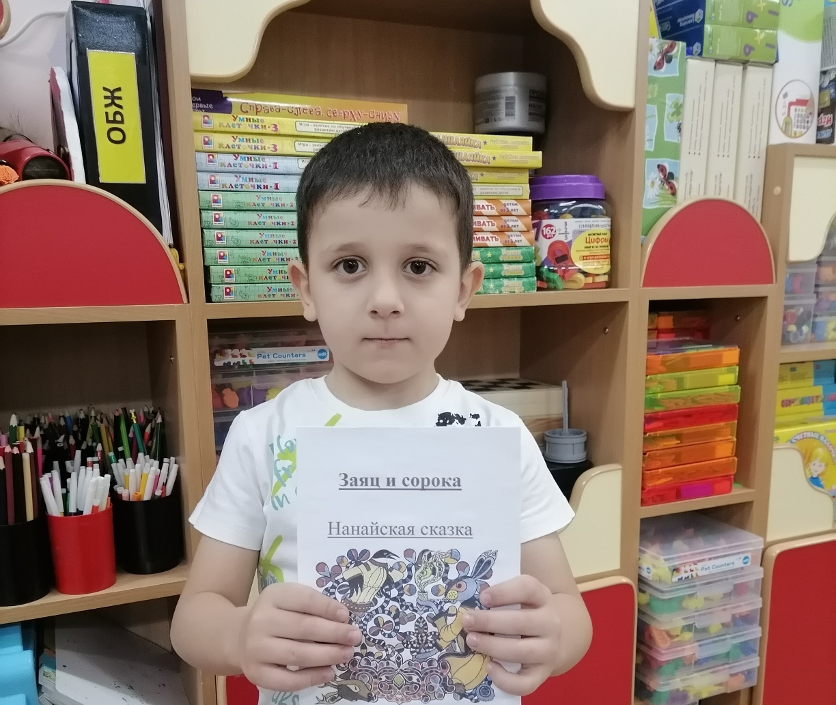
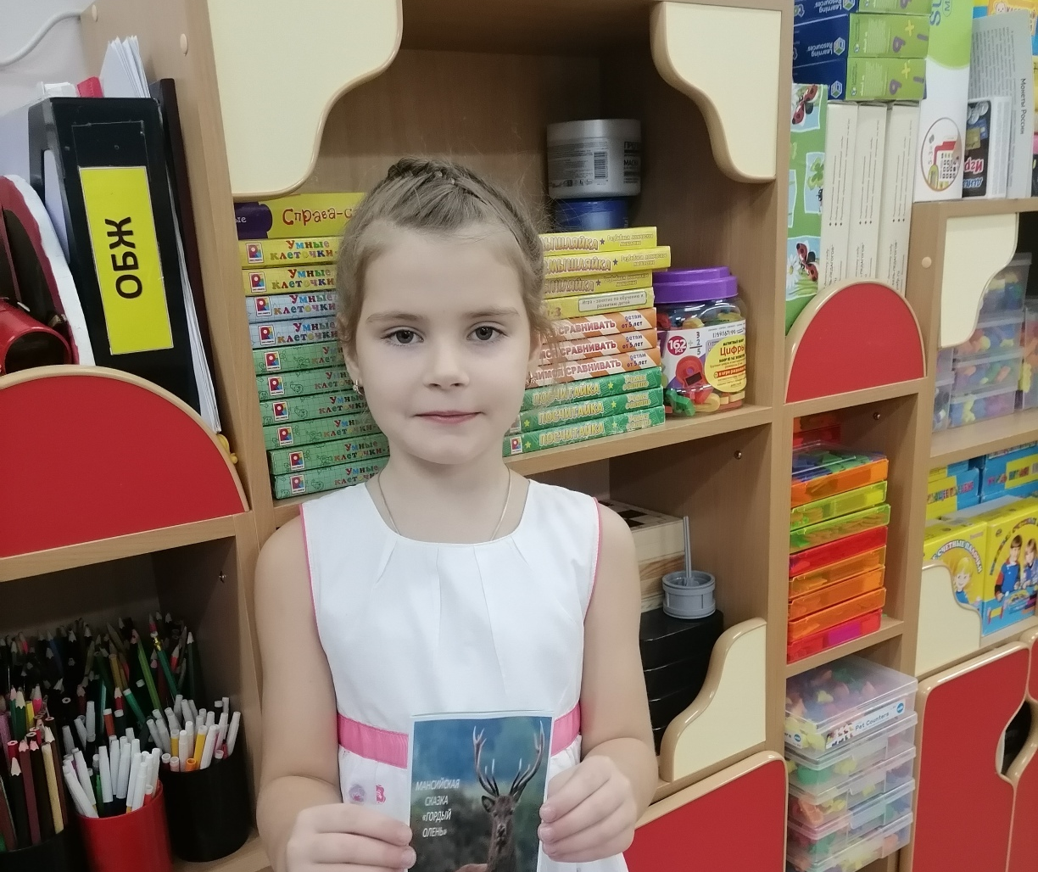
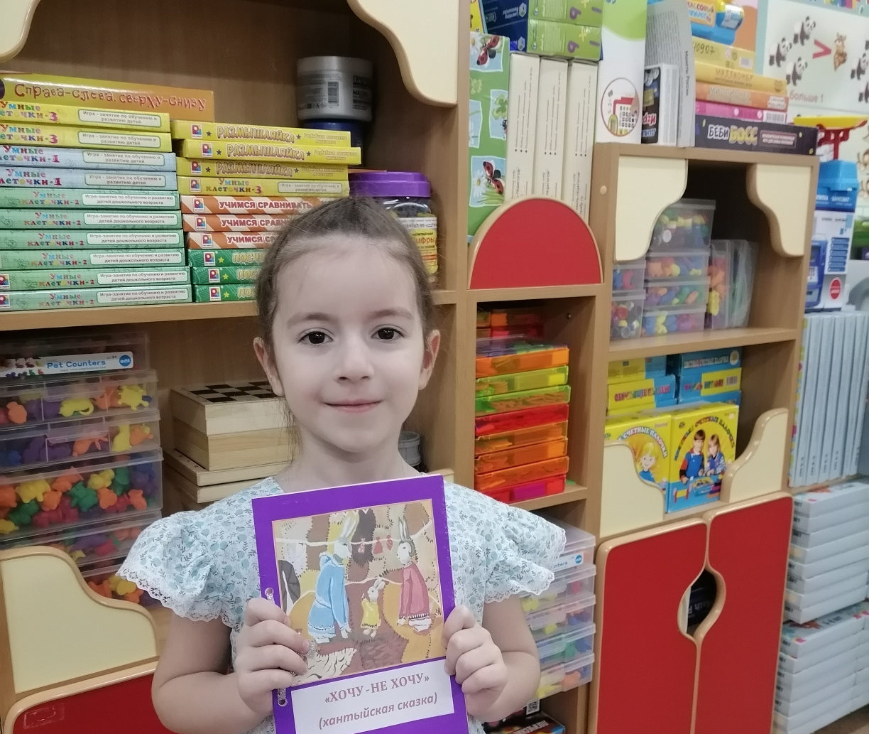
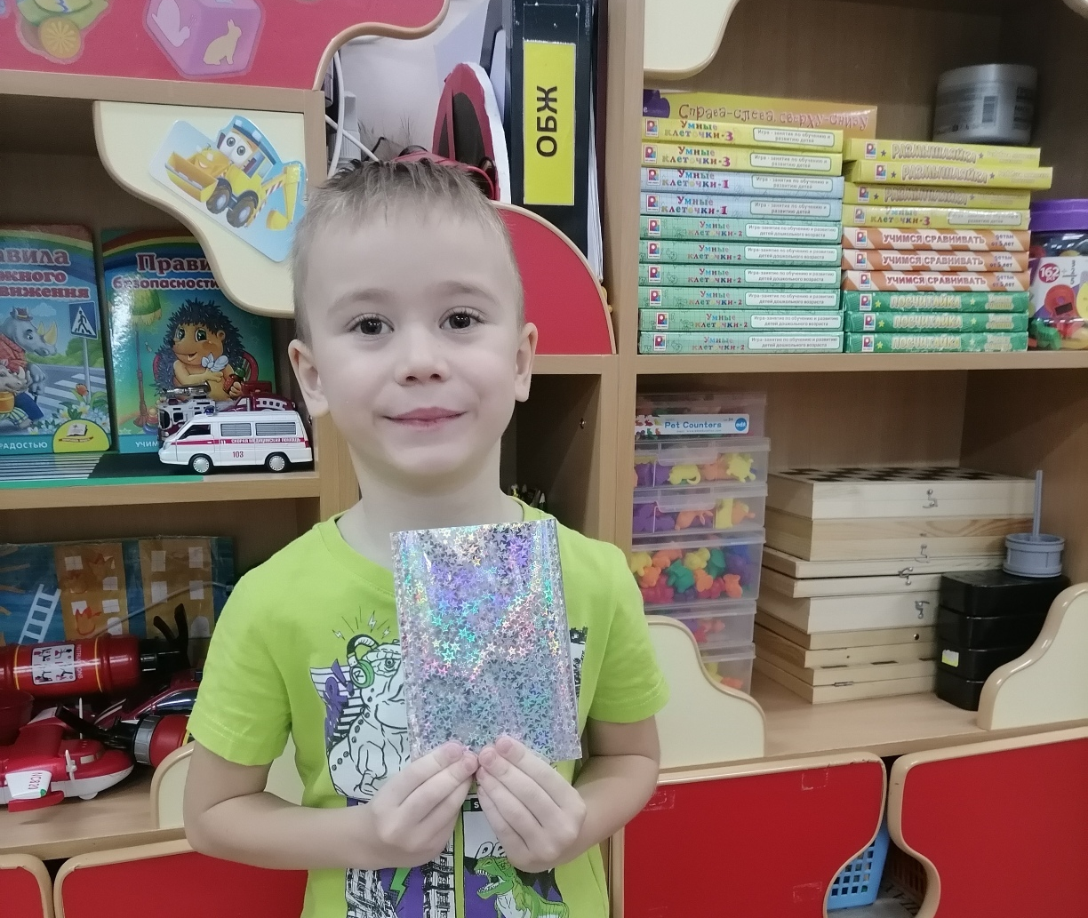
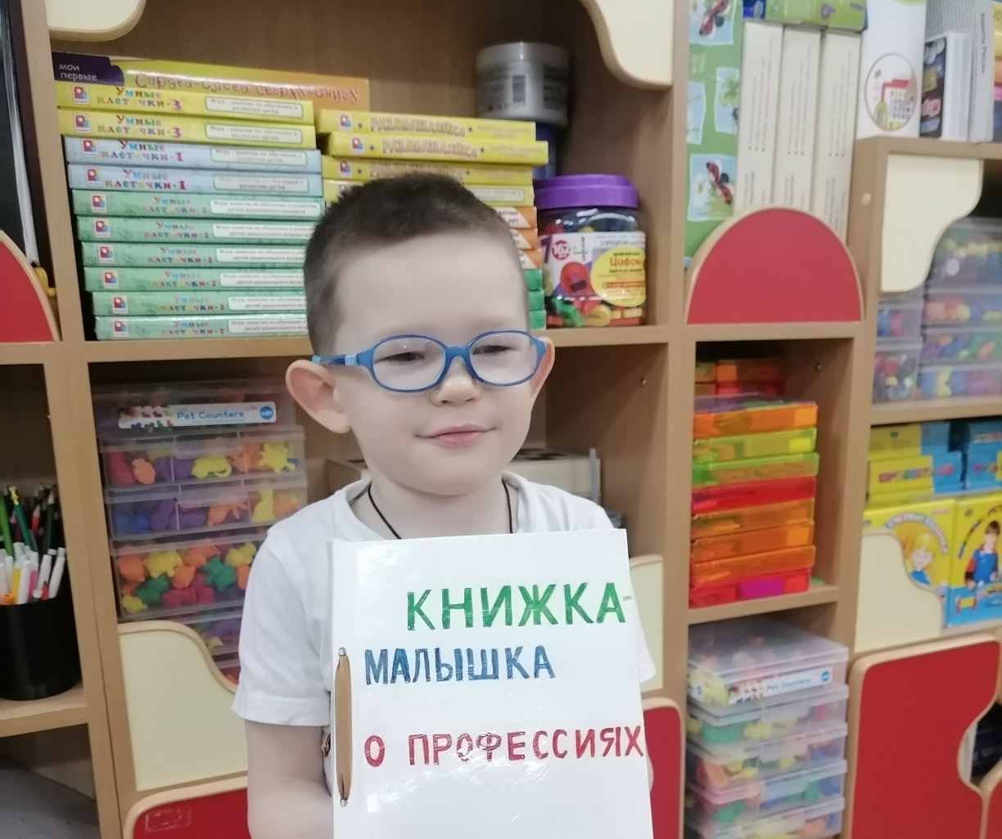
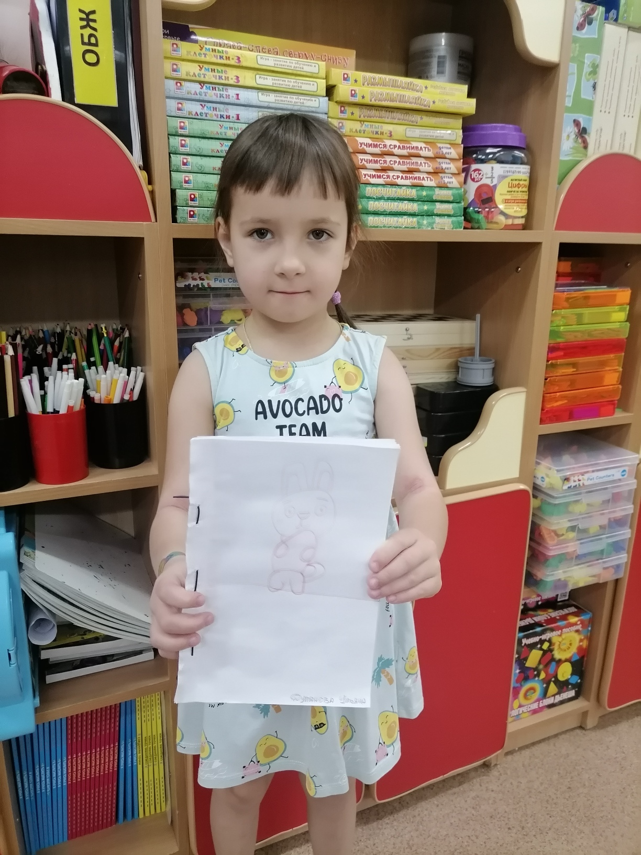
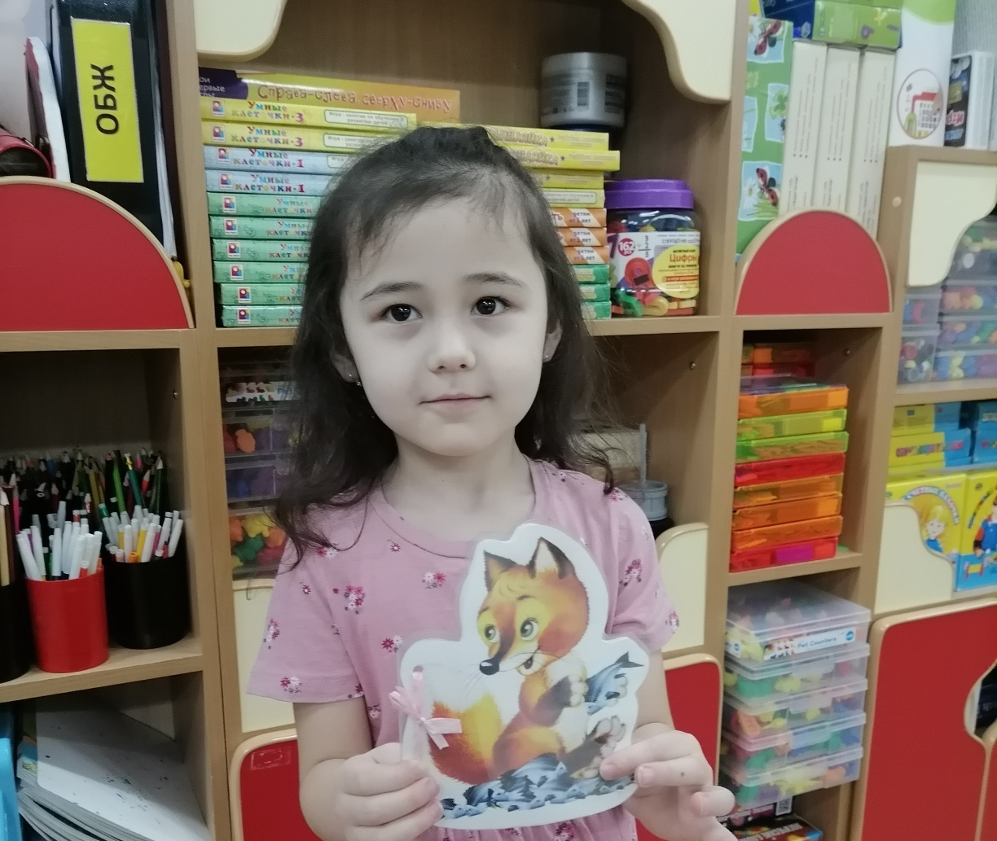
Изготовление книжек-малышек

Slide 10
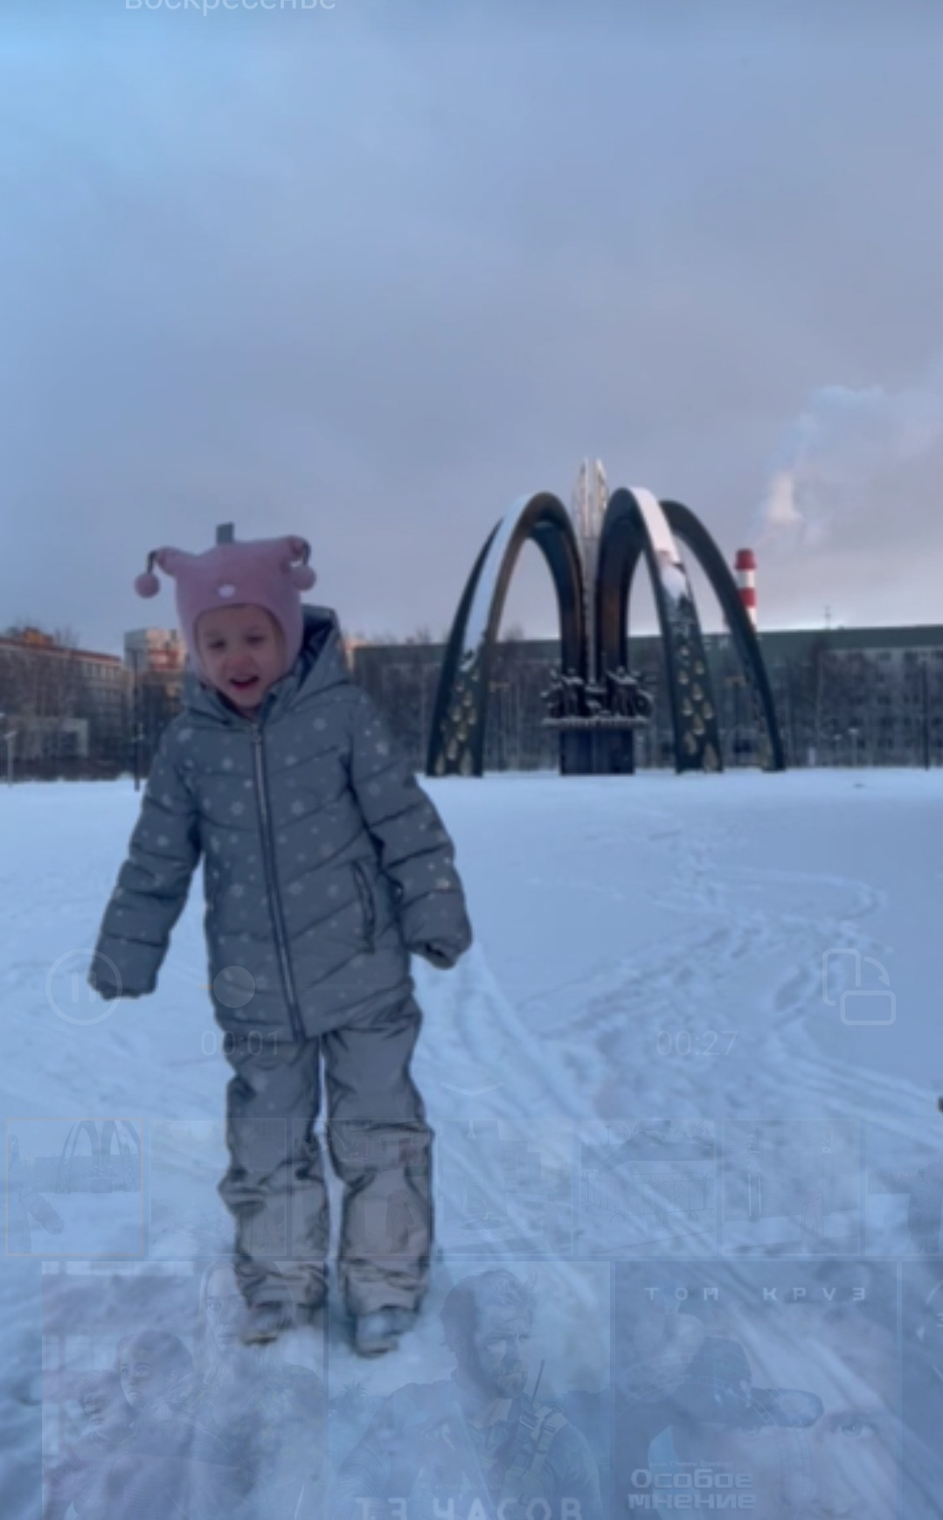
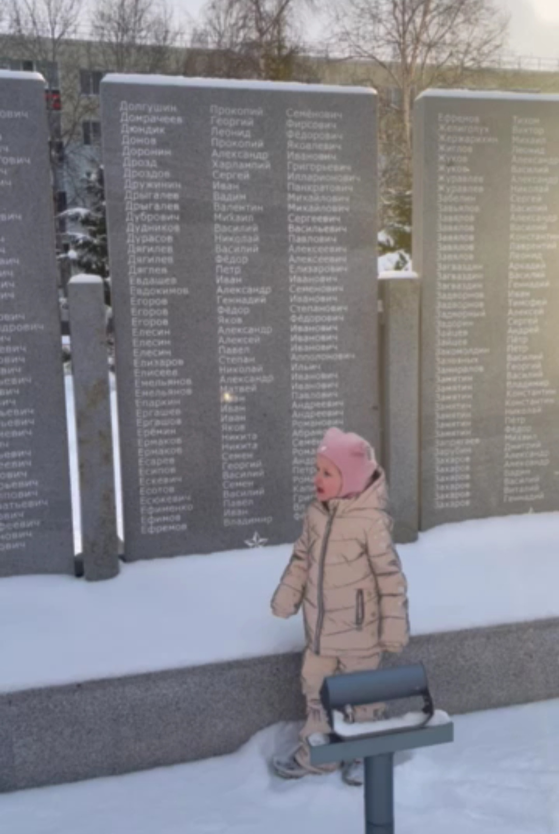
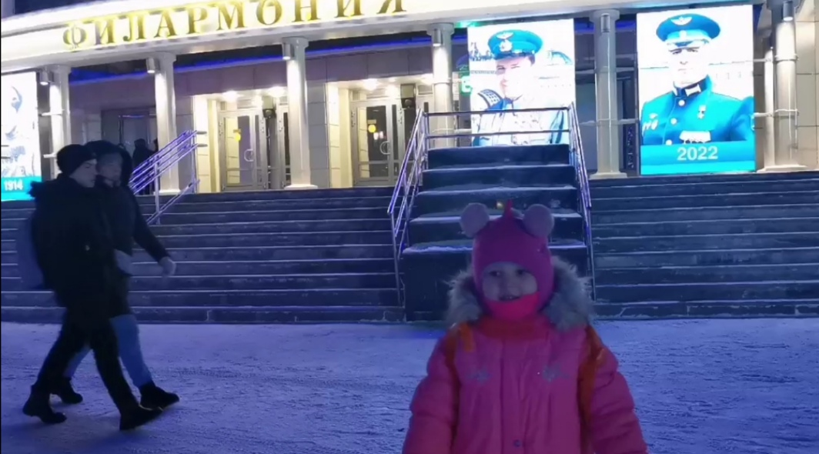
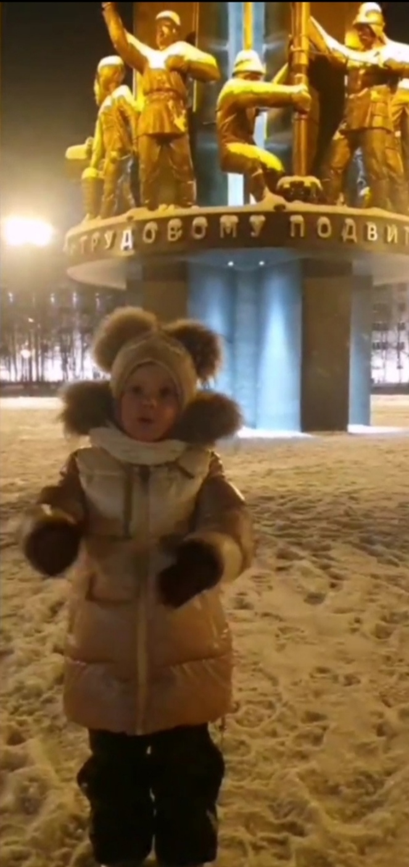
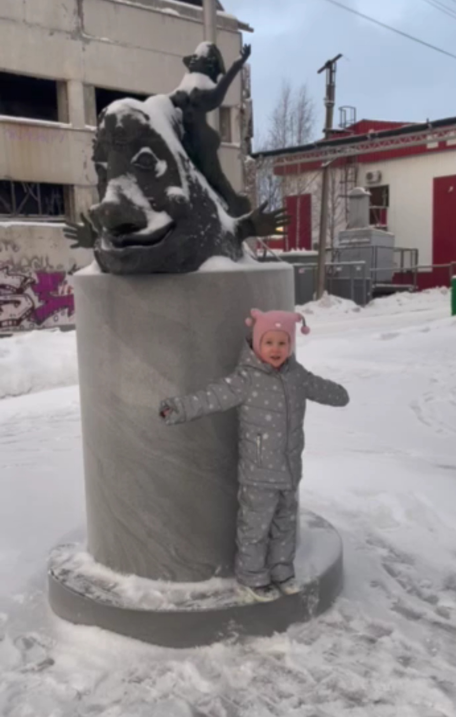
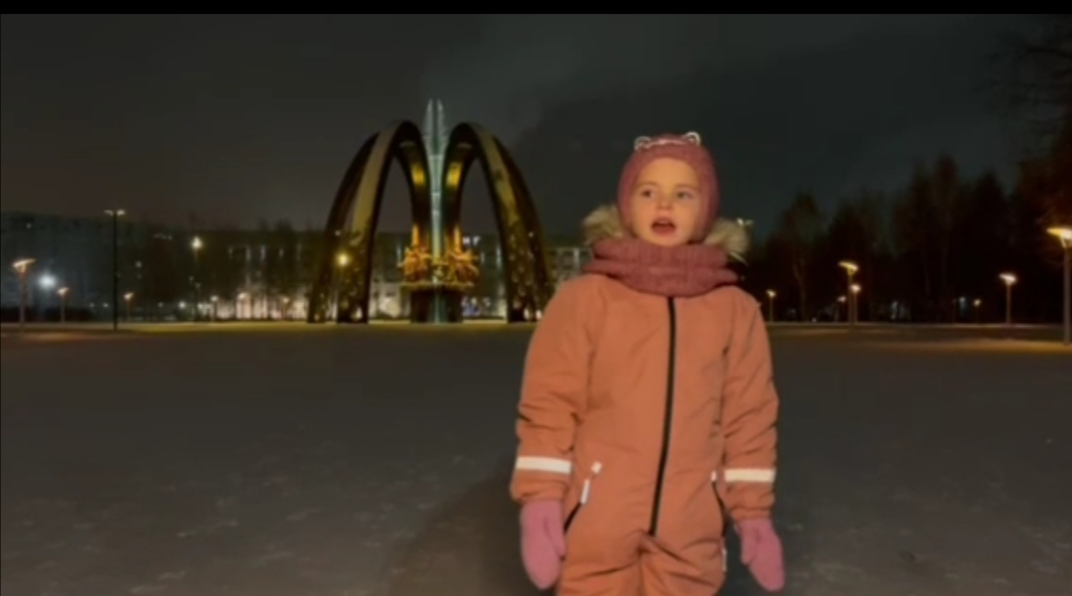
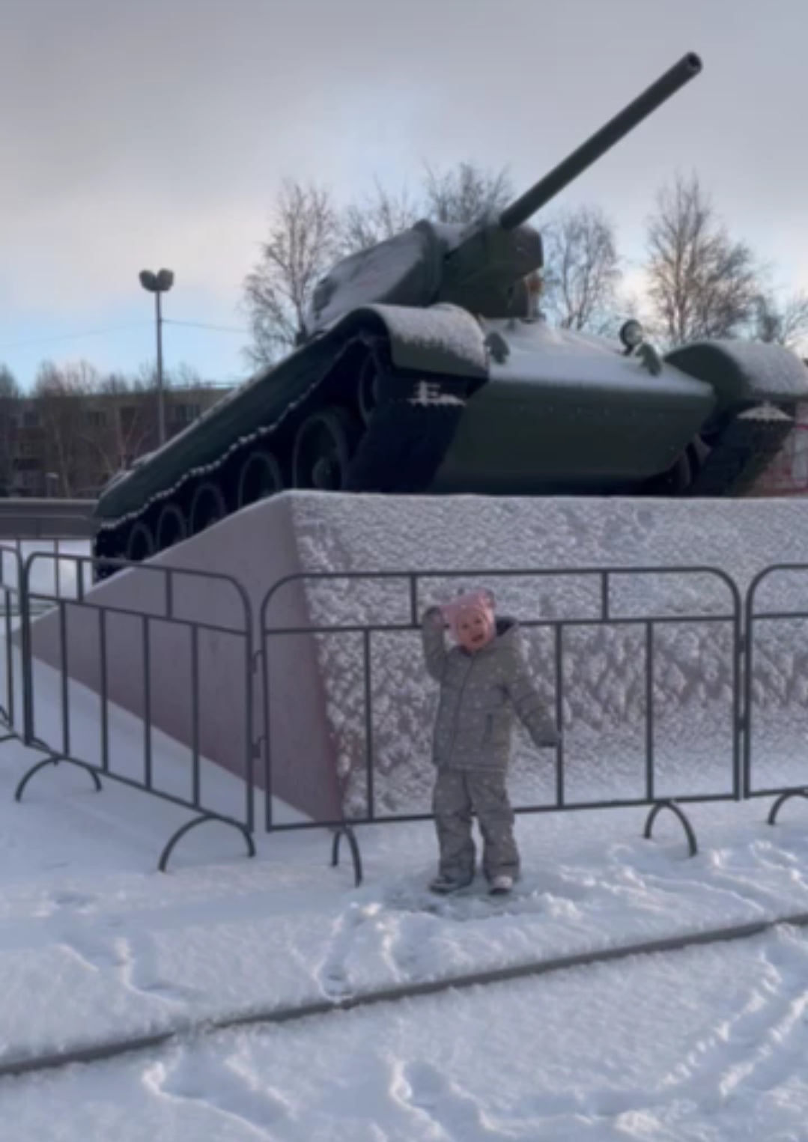
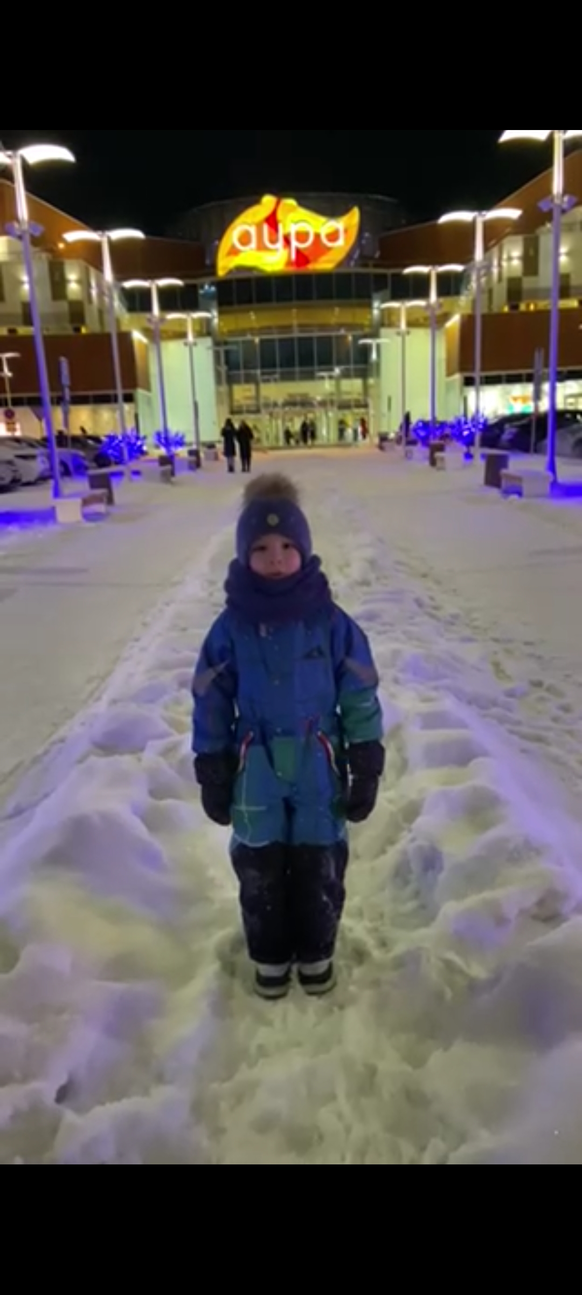
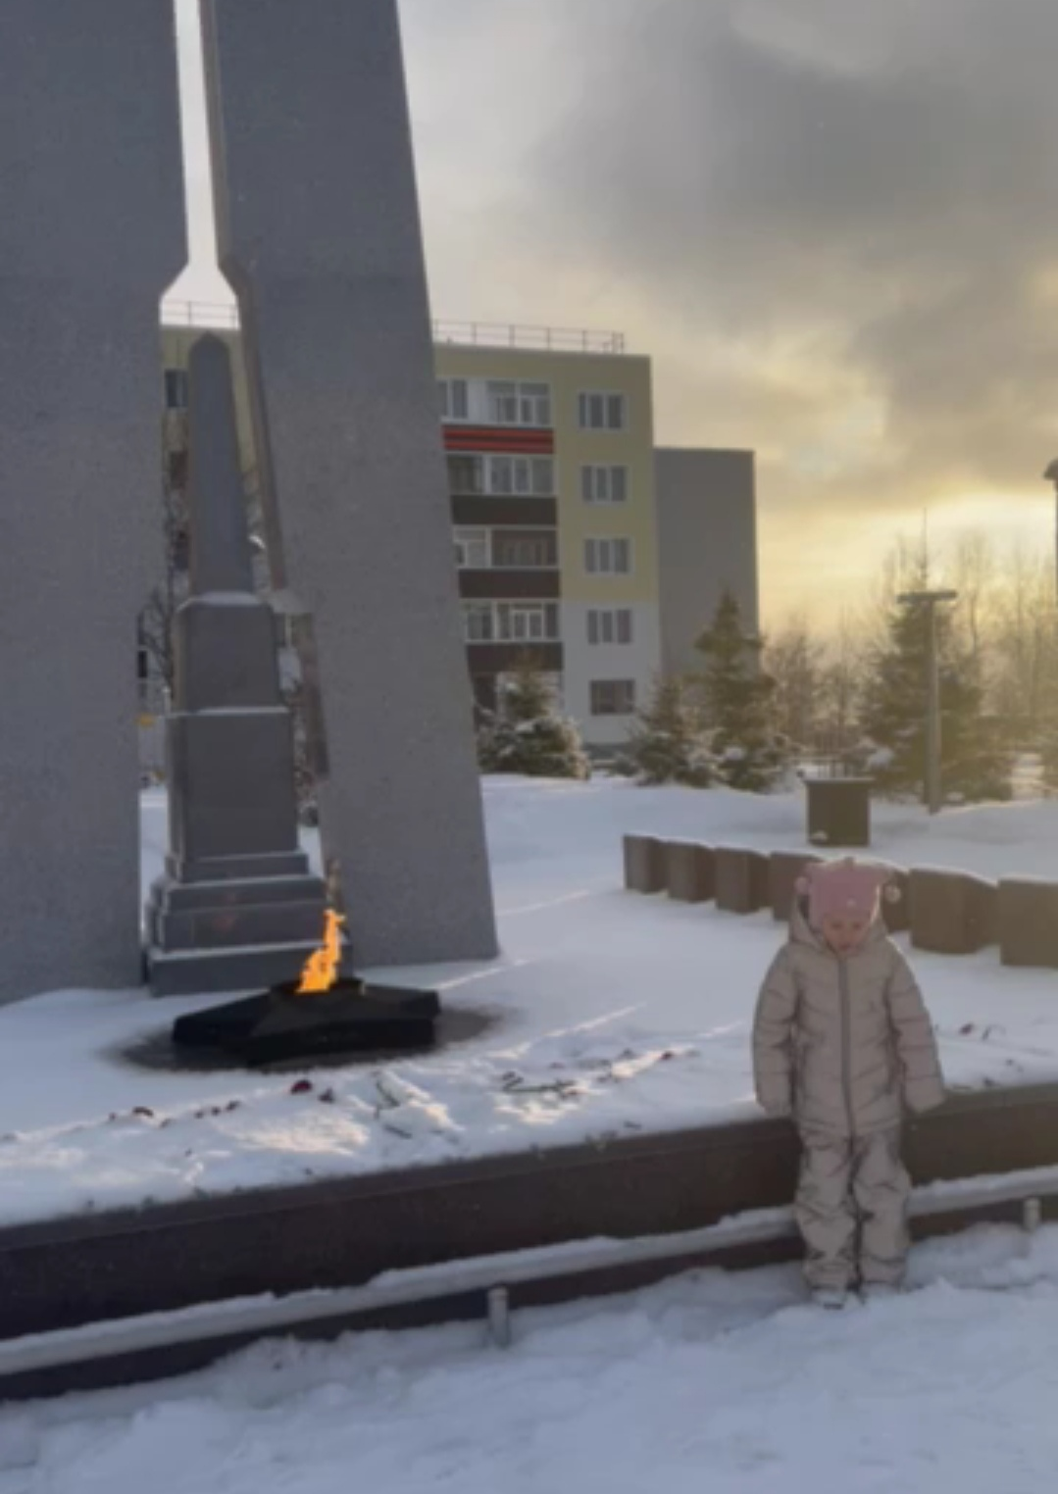
Экскурсии по родному городу

Slide 11
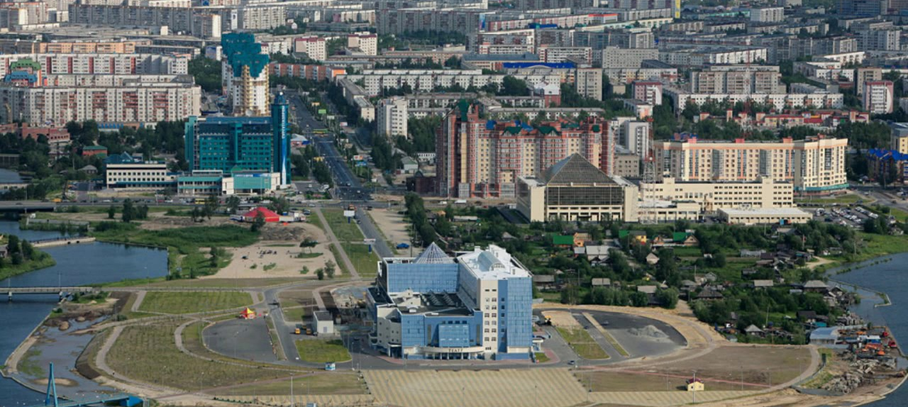
СПАСИБО
ЗА
ВНИМАНИЕ !

